Slide 1
Auditoría de Desempeño (AD)
Unidad 4
Entidad fiscalizadora SFP

Slide 2
REPASO

Slide 3
Repaso 1
Etapas de la auditoría.
Definición de AD.
Diferencias entre una AD y una AC.
6 elementos – vertientes de las AD.
3 E’s, 3 C’s.
Marco de referencia: NPA-SNF, marco operativo, nota metodológico no. 2 de la SFP.
¿Acto de fiscalización o auditoría?
Tipos de actos de fiscalización.
Tipos de auditorías.
¿Qué es un riesgo?
¿Qué es un factor de riesgo?
¿Qué es Control Interno?
¿Cuáles son las 3 funciones principales de actuación de los OIC?

Slide 4
Repaso 2
Mencione tres riesgos de auditoría.
Mencione 3 tipos de riesgos.
¿Cuáles son las actitudes frente al riesgo?
¿Cuál es la clasificación del riesgo?
¿Cuáles son los pasos para evaluar riesgos?
¿Cuáles son los niveles para valorar el impacto de los riesgos?
¿Cuáles son los niveles para valorar la probabilidad de ocurrencia de los riesgos?
¿Cuáles son los 4 principios básicos del marco metodológico general para realizar la planeación del programa de fiscalización debe tener?

Slide 5
Repaso 3
Mencione 3 fuentes de información para planear el PAF.
Mencione 3 criterios para analizar la información en la planeación del PAF.
Mencione los 3 criterios de selección de temas (rubros) para programar el PAF.

Slide 6
Sub temas
4.1. Normatividad: NPA-SNF y Nota metodológica no. 2.
4.2. Metodología.
4.3. Planeación – ejecución – informe.
4.4. Seguimiento.

Slide 7
4.1. Normatividad
Normas Profesionales de Auditoría del SNF
Nota metodológica no. 2 de la SFP

Slide 8
Normas Profesionales de Auditoría del SNF

Slide 9
Definición
“Es una revisión independiente, sistemática, interdisciplinaria, organizada, propositiva, objetiva y comparativa sobre si las acciones, planes y programas institucionales de los entes públicos operan de acuerdo con los principios de economía, eficiencia y eficacia, y en su caso identificando áreas de mejora”.

Slide 10
Variables
Economía: Minimizar los costos de los recursos. Los recursos utilizados deben estar disponibles a su debido tiempo, en cantidad y calidad apropiadas y al mejor precio, lo que implica racionalidad.
Eficiencia: Obtener el máximo de los recursos disponibles. Es la relación entre recursos utilizados y productos entregado, en términos de cantidad, calidad y oportunidad.
Eficacia: Cumplir los objetivos planteados y lograr los resultados previstos.

Slide 11
Objetivo de la AD
“El objetivo principal de la auditoría de desempeño es promover una gestión gubernamental económica, eficaz y eficiente. También contribuye a la rendición de cuentas y a la transparencia”.

Slide 12
Elementos de la AD
Auditor.
Auditado.
Destinatarios.
Objeto de la revisión.
Criterios.

Slide 13
Principios generales
Selección de temas.
Identificación de objetivos.
Definición de enfoque y criterios.
Riesgo de auditoría.
Comunicación.
Habilidades.
Juicio profesional.
Control de calidad.
Importancia relativa.
Documentación.
Ética e independencia.

Slide 14
Enfoques de las AD
De sistema: que examina el funcionamiento adecuado de los sistemas de gestión.
De resultados: que evalúa si los objetivos en términos de resultados o productos han sido alcanzados como se deseaba, o si los programas y servicios operan como se esperaba.
De problema: que examina, verifica y analiza las causas de los problemas particulares o desviaciones de los criterios establecidos.

Slide 15
Criterios
Son puntos de referencia utilizados para evaluar el tema; normas razonables y específicas de auditoría de desempeño, contra las cuales se pueden evaluar y valorar la economía, eficacia y eficiencia de las operaciones.
Brindan una base para evaluar la evidencia, desarrollar los hallazgos de auditoría y formular conclusiones sobre los objetivos de la auditoría.
Pueden ser cualitativos o cuantitativos y deben definir contra qué será evaluado la entidad auditada.
Pueden ser generales o específicos, enfocarse en el deber ser de acuerdo a las disposiciones.
Preguntas de auditoría

Slide 16
Ejemplos de criterios
Indicadores de desempeño.
Los criterios deben ser relevantes y comprensibles, además de completos, confiables y objetivos en el contexto del tema y los objetivos de la auditoría.
La selección de los criterios más convenientes es responsabilidad del auditor.

Slide 17
Diferencia de criterios
Auditoría de cumplimiento: Los criterios son normativos inequívocos.
Auditoría de desempeño: Los criterios son los indicadores principalmente (los objetivos, la pregunta y el enfoque determinan cuales).

Slide 18
Nota metodológica no. 2

Slide 19
Elementos Vertientes
Eficacia.
Las tres “E”
Eficiencia.
Economía.
Diseño del programa o política pública
Competencia de los actores.
Las tres “C”
Calidad del servicio.
Ciudadano usuario.

Slide 20
Vertiente de revisión
Eficacia:
Concepto ligado al logro de objetivos y metas, es el análisis de los resultados o consecuencias de la acción gubernamental comparado con lo pretendido.
Los indicadores estratégicos son los parámetros de medición de la eficacia para verificar si se cumplieron los objetivos de un programa, la entidad o la política pública.

Slide 21
Vertiente de revisión
Eficiencia:
Evalúa el recorrido entre medios y fines; es la proporción entre la utilización de insumos, recursos, tiempo y la forma en que se relacionan los fines con los medios.
Se mide con indicadores de gestión; éstos se centran en los procesos clave por medio de los cuales opera una política pública.

Slide 22
Vertiente de revisión
Economía:
Mide el costo de los recursos aplicados para lograr los objetivos; implica racionalidad.
Elegir entre varias opciones la alternativa que conduzca al máximo cumplimiento de los objetivos con el menor gasto presupuestal posible.

Slide 23
Vertiente de revisión
Competencia de los actores:
Se refiere a la competencia de quienes efectúan las tareas en el sector público: instituciones y servidores públicos.
Determina si las instituciones y los servidores públicos son capaces de hacer con calidad lo que tienen que hacer.
Diferencia entre derecho público y derecho privado

Slide 24
Vertiente de revisión
Calidad del bien o servicio:
El gobierno debe proporcionar bienes y servicios con los más altos estándares de calidad.
Se debe revisar que se ofrezca a los ciudadanos servicios que correspondan a su particular situación.

Slide 25
Vertiente de revisión
Ciudadano usuario o beneficiario:
Es la persona que hace uso de los bienes y servicios que genera el gobierno.
El gobierno debe dejar satisfecho al ciudadano cuando le presta un servicio o le otorga un bien.

Slide 26
Diseño del programa o política pública
El diseño es decisivo para alcanzar los objetivos y metas propuestas y, con ello, avanzar en la atención del problema identificado.
Uno de los puntos centrales del análisis es la congruencia y pertinencia del diseño del programa o política respecto del problema público que motivó la intervención del gobierno.

Slide 27
Planeación – ejecución – informe
SFP

Slide 28
Planeación
Ejecución
Informe
E1
PA
PAF
Acta de inicio y aplicación de procedimientos de auditoría
Elaboración y entrega del Informe de Auditoría
General
Auditina
Detallaea
IA
CR
Seguimiento
E2
Recomendaciones al desempeño

Slide 29
Auditina
Comprensión de la materia por auditar. El personal auditor debe demostrar el análisis de la vinculación de la materia por auditar con la planeación nacional y sectorial, su objetivo estratégico y esquema de operación, los conceptos referenciales, el universo, así como su deber ser o marco jurídico.
Diseño del esquema de auditoría. Comprende las vertientes de revisión que se van a desarrollar; las líneas conductoras de la auditoría; las preguntas clave; las hipótesis de trabajo>; y los objetivos y procedimientos de auditoría.
La Auditina se compone de dos etapas:

Slide 30
Comprensión de la materia por auditar
Historia del programa por auditar.
Comprensión del programa por auditar en el contexto de la planeación, sectorial e institucional.
Problema público.
Comprensión del deber ser.
Análisis de la MIR.
Esquema de operación: ¿Qué hace? ¿Para qué lo hace? ¿Qué resultados obtiene?
Referentes.
Universales.
Resultado de la política o del programa.
Busilis del hacer y de la teoría del cambio.
Matriz de consistencia. Propuesta de hilos conductores que guiarán la revisión.

Slide 31
a) Historia
Explicar la evolución temporal del programa por revisar. Disertar sobre los motivos de su origen, sus posibles causas y su efecto o beneficio en la población.
El grupo auditor DEBE
El grupo auditor NO DEBE
Hacer una relatoría de hechos sin sentido, ni citar textualmente los documentos oficiales para no perderse en la retórica.
Limitarse a la generalidad de lo expresado en los objetivos nacionales, sectoriales, especiales, institucionales y del programa.

Slide 32
b) Comprensión del programa por auditar: PND, PS, PI
4. Se identificará la vinculación del programa y/o política publica con los ODS, lo cual permitirá una comprensión integral del tema por auditar.
3. El análisis de la asignación presupuestal permitirá establecer la relación entre la magnitud del problema y el monto de los recursos asignados, así como su comparación con lo reportado como ejercido en la Cuenta Pública.
2. El auditor identificará con claridad el asunto público que debe atender el programa, la población objetivo, la justificación de su relevancia para el Gobierno Federal, las estrategias, líneas de acción, así como los objetivos y metas correspondientes.
1. El estudio del programa y/o política pública comienza con su ubicación en los documentos rectores de su actuación: PND, PS, PI, PEF y Cuenta Pública.

Slide 33
c) Problema público
El grupo auditor debe disertar sobre la manera en que el gobierno concibe el problema y lo que está implementando para atenderlo.
El problema público es la razón de ser del programa y/o política pública en revisión, por lo que su identificación y disertación debe realizarse con absoluto cuidado y, de ser posible, mantenerse a lo largo de toda la auditoría.
Se debe identificar el fenómeno que, desde la visión oficial, justifica la intervención del Estado y el consecuente uso de los recursos públicos.
Es tarea del grupo auditor identificar si el programa y/o política pública sujeta a revisión se orienta a la atención de funciones inherentes a la actividad gubernamental o si pretende modificar alguna problemática.

Slide 34
d) Comprensión del deber ser
Se denomina deber ser al conjunto de atribuciones, mandatos, presupuestos, objetivos y metas del programa y/o política pública.
Significa un trabajo de discriminación, a fin de ubicar y comprender, de todas las disposiciones, aquellas que se relacionan específicamente con la materia de estudio. No debe ser una mera transcripción, sino una selección de los artículos, fracciones, párrafos, incisos y supuestos legales por revisar, en cuanto a su observancia y aplicación.
Debe organizarse en los siguientes apartados:
Doctrina jurídica: leyes, reglamentos, decretos, etc.
Programática: PND, PS, PI.
Programática – presupuesto: PEF y SED.
Esquema de operación: se debe sintetizar en un mapa los procesos principales, los tramos de control, supervisión, así como reglas de operación, lineamientos.

Slide 35
e) Análisis de la MIR
FIN
Es el objetivo de desarrollo u objetivos estratégicos de la dependencia o entidad al que el programa busca contribuir para su solución en el mediano o el largo plazo.
PROPÓSITO
Es el cambio esperado en la población objetivo como resultado de recibir los bienes o servicios que produce el programa.
Los grupos auditores deben realizar el análisis de la lógica vertical y horizontal y examinar si los indicadores son suficientes y adecuados para evaluar el desempeño del programa y/o política.
COMPONENTES
Son los bienes y servicios que deberán ser producidos o entregados por medio del programa a la población objetivo para cumplir con el propósito.
ACTIVIDADES
Son las principales acciones que se deben realizar para producir o entregar los componentes.

Slide 36
Análisis de la MIR
Solicitar el árbol del problema y de objetivos de la MIR.
Identificar si los indicadores de la MIR son consistentes con los que quedaron registrados en el PASH y el PEF.
Verificar la consistencia de los indicadores con los reportados en la Cuenta Pública.
La conclusión de la revisión debe señalar si la MIR presenta información de relevancia y de utilidad para conocer el grado de avance de atención del problema público que se pretende atender.

Slide 37
f) Esquema de operación del programa por auditar
Se deberá construir un mapa o esquema para sintetizar la forma en que opera el programa y/o política pública respondiendo a las preguntas: ¿Qué hace?, ¿Para qué lo hace? y ¿Qué resultados obtiene?

Slide 38
g) Referentes
Son una herramienta fundamental para la comprensión de la materia por auditar.
Para la identificación y definición de los referentes el grupo auditor deberá:
1. Identificar los conceptos básicos de los diferentes procesos de la gestión gubernamental.
2. Ordenar, agrupar y esquematizar los conceptos seleccionados, de tal forma que sea posible visualizar la interrelación entre ellos para facilitar su análisis.
3. Explicar el significado de los conceptos en el contexto de la política pública y del ente auditado.
4. Solicitar el glosario de términos al ente por auditar para la explicación de los conceptos, sin embargo, en ningún caso los referentes deben reducirse a un simple glosario; y
5. Presentarse en un esquema que muestre las interrelaciones y jerarquías entre concepto.

Slide 39
h) Universales
Con base en los referentes identificados se debe valorar el conjunto de elementos que por sus cualidades son posibles de generalizar y cuantificar como son: población objetivo, infraestructura, producción, entre otros.

Slide 40
i) Resultados de la política o del programa
Cuenta pública
Informe de labores
Identificar los principales resultados de la materia por auditar que se reportan en los documentos de rendición de cuentas.
Sistemas de información estadística oficiales
Informe trimestral de actividades del gobierno federal
Informe de autoevaluación

Slide 41
j) Busilis del hacer y de la teoría del cambio
Busilis es el punto donde estriba la dificultad o problema, para la auditoría de desempeño, representa la expresión más sintética, directa y concreta del programa o política.
¿Qué hace?
Busilis del hacer
Se trata de un enunciado que describe la operación concreta del programa o conjunto de programas según sea el alcance la auditoría.
Busilis de la teoría del cambio
Es un enunciado que sintetiza el fin del programa o política pública, el aspecto y la medida del estado de cosas que la decisión gubernamental busca atender.
Se identifica en dos niveles:
¿Para qué lo hace?

Slide 42
k) Matriz de consistencia
Muestra la propuesta de hilos conductores; éstos se refieren a la acción gubernamental y representan las líneas de investigación de las auditorías. Se elabora en forma de matriz para que, de cada hilo, se pueda identificar la especificidad de sus normas y objetivos, al tiempo que se aprecie el modo en el que todos los elementos se relacionan.
Hilos y sub hilos conductores:
Se refieren a la acción gubernamental y representan las líneas de investigación de las auditorías.
Cada hilo identifica la especificidad de las normas y objetivos del programa (principales componentes), al tiempo que se aprecie el modo en el que todos los elementos se relacionan.

Slide 43
Matriz de consistencia
Renglones, que corresponden a los hilos conductores.
Columnas:
Problema público;
Marco legal y normativo;
Marco programático presupuestario;
Atribuciones del ente por auditar.
Presupuesto original y ejercido;
Universales;
Indicadores; y
Busilis del hacer y de la teoría del cambio.

Slide 44
R e c e s o

Slide 45
Tarea no. 3
Incisos a, b, c y d
Avances

Slide 46
DGRPF art. 15
“El personal comisionado, antes de practicar el acto de fiscalización, deberá elaborar la guía del acto de fiscalización, en la que se establezcan los procedimientos y pruebas de auditoría, se describan los objetivos específicos, las actividades y el tiempo estimado para su ejecución y se determinen el universo, muestra y alcance.

Slide 47
Propuesta de diseño de la auditoría
1. Alcance
2. Objetivo de la auditoría
3. Hipótesis de trabajo
4. Consecuencia social esperada
5. Congruencia entre el busilis, el objetivo de la auditoría y la hipótesis general de trabajo
6. Tablas del Onus Probandi
7. Mapa de la auditoría
8. Programa de trabajo
9. Integración del equipo auditor
10. Manifestación de no existencia de conflicto de intereses

Slide 48
1. Alcance de la AD
Se compone de dos elementos:
Alcance temporal: el periodo a revisar y otro periodo de referencia para fines comparativos de la revisión.
Alcance temático: se define a partir de los hilos conductos del programa por auditar.

Slide 49
Alcance
Profundidad temática
Temporalidad de la revisión
Ejercicio objeto de revisión.
Se define partiendo de los hilos conductores, se puede agregar subconjuntos, hay que desarrollarlos brevemente los aspectos a revisar.

Slide 50
Hilos y sub hilos conductores
Se refieren a la acción gubernamental y representan las líneas de investigación de las auditorías.
Cada hilo identifica la especificidad de las normas y objetivos del programa (principales componentes), al tiempo que se aprecie el modo en el que todos los elementos se relacionan.
Hilos conductores = componentes del PP

Slide 51
2. Objetivo de la AD
Se construye con los busilis del hacer y de la teoría del cambio.
Su formulación consiste en precisar lo que se pretende realizar en la auditoría.

Slide 52
Objetivo de la auditoría
Describir el propósito de lo que se pretende fiscalizar; su redacción debe ser clara, precisa y concreta.
El objetivo general se construye con los busilis del hacer y de la teoría del cambio.
Al final de la auditoría, debe ser posible asociar los resultados con el objetivo

Slide 53
Hipótesis de trabajo
Es un supuesto, una conjetura que se usa como punto de partida en la investigación; es la respuesta anticipada, provisional, explicativa y fundamentada al problema identificado en un trabajo de investigación.
Consecuencia social esperada
Constituye un posicionamiento sobre el efecto de la actuación gubernamental, no sobre los datos particulares ni aislados; se debe construir siempre con miras a la teoría del cambio. Es una interpretación profesional que requiere una visión integral de la auditoría; no una visión de resultados particulares.
Congruencia entre el busilis, el objetivo de la auditoría y la hipótesis
Se deberá elaborar un esquema conceptual para identificar la congruencia en el busilis, el objetivo y la hipótesis. Con ello se demostrará que la auditoría tiene un diseño adecuado y se comprendieron los elementos esenciales del programa y/o política por auditar.

Slide 54
¿Dónde se ubican los procedimientos de auditoría en una AD?

Slide 55
Procedimientos y técnicas de auditoría
Técnicas
Procedimientos
Observación.
Inspección.
Confirmación.
Cálculo.
Estudio general.
Análisis.
Certificación.
Investigación.
Declaración.
Son el conjunto de técnicas y pruebas de investigación, aplicables a una partida o grupo de hechos o circunstancias relativas a los aspectos sujetos a examen, mediante las cuales el auditor obtiene las bases para fundamentar su opinión.

Slide 56
6. Tablas de onus probandi
Su diseño utiliza el método de investigación general; parten de los busilis y el objetivo de la auditoría y se organizan por los hilos conductores y vertientes de revisión.
“carga de la prueba”

Slide 57
Tablas del Onus Probandi
Para el diseño de la auditoría se utilizará el método de investigación general. Tomando como punto de partida el alcance de la auditoría – organizado por hilos y sub hilos conductores – y los objetivos de la auditoría. Se debe establecer:
Preguntas de auditoría
Hipótesis de trabajo
Diseño de experimentos para someter a prueba las hipótesis propuestas
El diseño se basará en el esquema denominado “Tabla del Onus Probandi”, que es un plano en el que se propone demostrar la carga de la prueba que habrá de sustentarse.
No. de auditoría | 007
Nombre de la auditoría | Programas productivos para la atención de la población indígena
Busilis de la teoría del cambio | Inmediato: Lograr que los indígenas tengan proyectos productivos como fuente de ingresos. Mediato: Contribuir a mejorar los ingresos de la población indígena.
Objetivo de la auditoría | Evaluar si la CDI mediante este programa está logrando que la población indígena se haga de los medios para tener ingresos propios.
Hipótesis general | Con los apoyos otorgados por el programa, la CDI está logrando que la población indígena desarrolle proyectos productivos como medio para obtener ingresos propios.

Slide 58
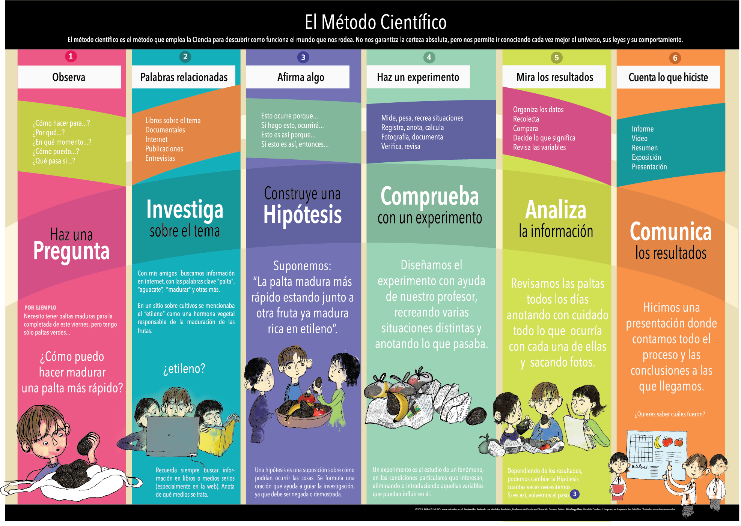

Slide 59
Cada tabla de onus probandi
Objetivo específico: Estos objetivos se derivan del alcance de la auditoría.
Pregunta de auditoría: Es una pregunta clave que orienta los principales resultados; se elaboran por cada objetivo específico.
Hipótesis de trabajo: Es la respuesta provisional a la pregunta de auditoría; se somete a prueba para comprobarse o refutarse.
Método de comprobación (procedimiento de auditoría): Son el conjunto de técnicas de investigación para verificar la hipótesis de trabajo.
Se compone de:

Slide 60
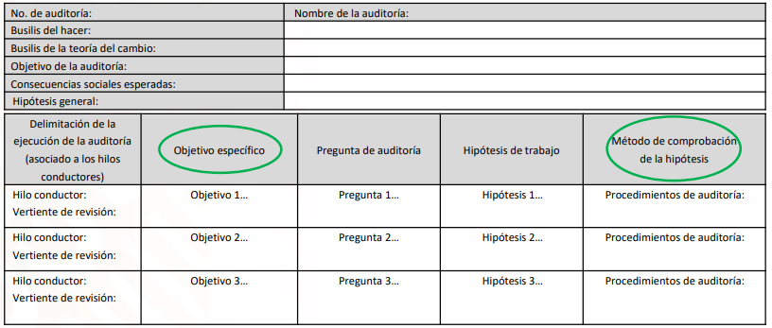
Ejemplo de tabla de onus probandi

Slide 61
Delimitación de la ejecución de la auditoría (asociado a los hilos conductores) | Objetivo específico | Pregunta de auditoría | Hipótesis de trabajo | Diseño de experimento de la hipótesis
Hilo conductor: Desarrollo de proyectos productivos. Vertiente: eficacia | Evaluar si los subsidios, la asistencia y la capacitación que otorga el programa están generando proyectos productivos sostenibles en el tiempo. | ¿Los apoyos otorgados han logrado implementar proyectos productivos sostenibles? | No hay una asociación significativa entre los apoyos otorgados y la generación de proyectos productivos que sobreviven al menos tres años y generen ganancias. | Procedimiento de auditoría: Analizar la base de datos de los proyectos productivos apoyados y generados desde el inicio de operación a la fecha, para calcular su tiempo de supervivencia al año sujeto de revisión, su margen de ganancia y clasificarlos por tipo de proyecto.

Slide 62
Ejemplo de una tabla onus probandi
Programa “Crédito a la Palabra”

Slide 63
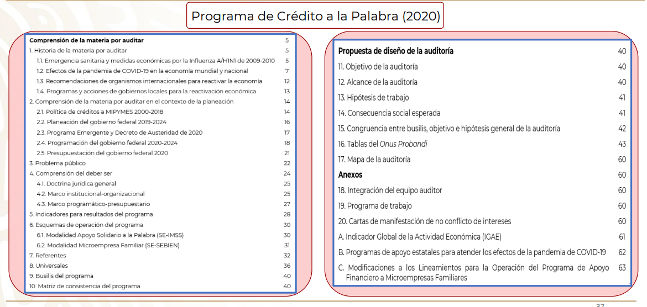
Ejemplo
Tabla onus probandi

Slide 64
Mapa de la auditoría
Una vez que el auditor ha comprendido correctamente el programa y/o política pública y el problema que pretende atender; ha precisado los busilis y los hilos conductores; ha definido un objetivo general de auditoría apropiado y su correspondiente hipótesis general y sus respectivas pruebas de auditoría, entonces construirá el mapa o esquema correspondiente.
Partirá del objetivo general y se abrirá en los hilos y sub hilos conductores que guiarán la revisión.
Programa de trabajo
Comprenderá las actividades, fechas y responsables para cumplir en tiempo y forma con las labores de la auditoría.
Integración del equipo auditor
En la Auditina se incluirá a los integrantes del equipo de auditores: nombre del servidor público, profesión, puesto y años de experiencia en fiscalización.
Manifestación de no existencia de conflicto de intereses
Cada integrante del equipo de trabajo deberá firmar una carta en la que manifieste la no existencia de conflicto de intereses.

Slide 65
Etapas de auditoría
S
U
P
E
R
V
I
S
I
O
N
S
E
G
U
I
M
I
E
N
T
O
PLANEACION
EJECUCION
INFORME
Planeación general
Inicio
Ejecución de auditoría
Elaboración del informe de auditoría
Planeación detallada

Slide 66
Consideraciones generales 1
Los grupos auditores se asegurarán de obtener la evidencia suficiente, competente, relevante y pertinente que sustente los resultados de la revisión.
Los resultados de auditoría se basarán en una estructura triádica: deber ser, ser y conclusión, la cual deberá disertar sobre la existencia o no de observaciones.

Slide 67
Consideraciones generales 2
Todos los procedimientos de auditoría que apliquen los grupos auditores y sus conclusiones se registrarán en cédulas de trabajo, que deberán estar concluidas al cierre de cada auditoría.
Los papeles de trabajo y demás documentos que se hayan generado u obtenido formarán parte del expediente de auditoría, que será resguardado conforme a la normativa del archivo documental.

Slide 68
Estructura triádica
DGRPF, artículo 23, fracción II:
“Las cédulas de resultados se registrarán), bajo la conceptualización de la estructura triádica: deber ser, ser y conclusión, la cual deberá disertar sobre la existencia o no de hallazgos, los procedimientos y las pruebas aplicadas con sus respectivos resultados y conclusiones obtenidas.

Slide 69
Estructura tríadica del resultado
Está contenido en el mandato legal o normativo, así como en los estándares nacionales e internacionales.
Deber ser
Ser
Son los hechos, lo que es.
Conclusión o hallazgos
El posicionamiento del grupo auditor debe indicar si se cumplió o no con el deber ser, derivan en hallazgos.
Fuente: Artículo 26, fracción f, del ACUERDO por el que se establecen las Disposiciones Generales para la Realización del Proceso de Fiscalización.

Slide 70
Estructura tríadica del resultado
DEBER SER
CONCLUSIÓN
o
HALLAZGO
SER

Slide 71
Informe

Slide 72
DGRPF Art. 26
Carátula de identificación.
Alcance del acto de fiscalización: universo, muestra y representatividad.
Áreas fiscalizadas.
Antecedentes (en caso de ser indispensables).
Resultados con base en la estructura triádica, observaciones, recomendaciones y acciones.
Monto por justificar, aclarar o recuperar, señalando el procedimiento pormenorizado que se utilizó para su determinación.
Resumen (número de resultados).
Opinión o dictamen, señalando la justificación, el impacto y la conclusión.
El informe de resultados finales estará integrado por los siguientes elementos:

Slide 73
NM-2 apartados Ficha de Auditoría – FA
Número y título de la auditoría.
Dependencia o entidad fiscalizada.
Antecedentes de la materia auditada.
Síntesis de los principales resultados.
Presuntas faltas administrativas o denuncias de hechos.
Dictamen u opinión del auditor.
Después de integrada la versión definitiva de los informes, las áreas de auditoría presentarán una FICHA DE AUDITORÍA:

Slide 74
Caso práctico ASF
ISSSTE

Slide 75
Presentación de ASF
Auditoría de Desempeño

Slide 76
ASF
Requerimiento de planeación
Orden de auditoría
CP – 2022 por PP
PP – 043
FIN
Diagnóstico PP – 043
Ficha Edr 2023 de CONEVAL
MIR 2023 – PP – 043

Slide 77
Metodología ASF
Auditoría de Desempeño

Slide 78
Auditina
Comprensión integral del Programa a auditar.
1.1. Antecedentes.
1.2. Identificación del problema público, desde la visión oficial.
1.3. Diseño de la política pública en la que se inserta la operación del Programa.
1.3.1. Diseño normativo.
1.3.2. Criterios para la fiscalización de los subsidios sujetos a reglas de operación.
1.3.3. Diseño programático.
1.3.4. Diseño presupuestario.
1.3.4.1. Proyecto de PEF.
1.3.4.2. PEF.
1.3.4.3. Cuenta Pública.
1.4. Referentes.
1.5. Universales.
1.6. Análisis del benchmarking (mejores prácticas).
1.7. Mecanismos de seguimiento y evaluación del Programa.

Slide 79
Auditina (continuación)
Comprensión de la materia por auditar.
2.1. Expresión sintética del Programa.
2.2. Hilos conductores.
Diseño de la auditoría.
3.1. Alcance temático de la auditoría.
3.2. Enfoque de la auditoría.
3.3. Objetivo general de la auditoría.
3.4. Tablas de diseño de la auditoría.
3.5. Integración de la muestra de auditoría.
3.6. Valor agregado esperado y consecuencias sociales de la auditoría.
3.6.1. Valor agregado esperado de la auditoría.
3.6.2. Consecuencias sociales de la auditoría.
Recursos humanos y riesgos.
4.1. Asignación de recursos y establecimiento de medidas de supervisión y control de las auditorías.
4.2. Evaluación del riesgo de las auditorías.

